Slide 1
Machine Learning HW3
MLTAs
ntueemlta2023@gmail.com

Slide 2
Outline
Task Description - Embedding
Task: Image clustering
Kaggle
Requirements & Regulation
Grading Policy
FAQ

Slide 3
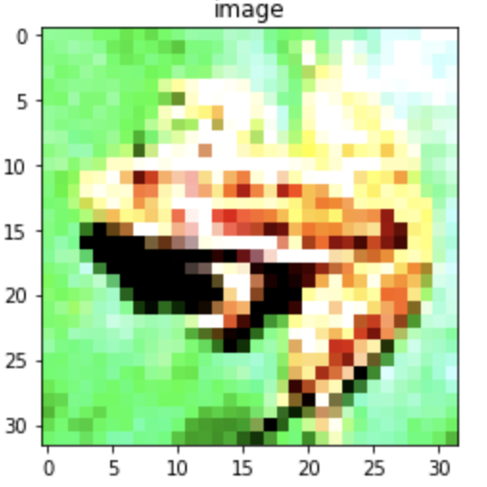
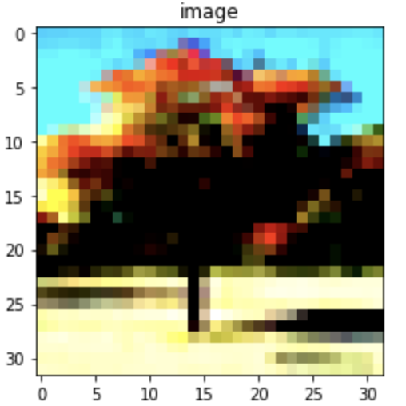
Image clustering - outline 1/7
目標：分辨給定的兩張 images 是否為風景。
除了 image 都是32*32*3的圖片，沒有任何 label
不能使用額外的 dataset ，也不能使用額外資料 pre-train 的 model
V.S

Slide 4
Image clustering - methods 2/7
如果直接在原本的 image 上做 cluster，結果會很差 (有很多冗餘資訊)
更好的方式：先將原始 image 做 dimension reduction，用比較少的維度來描述一張 image。e.g. autoencoder, PCA, SVD, t-SNE, or other embedding algorithms.

Slide 5
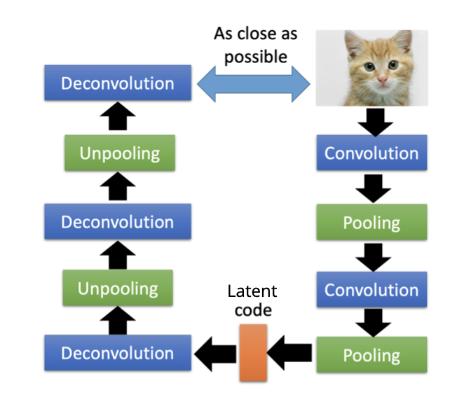
Image clustering - requirements 3/7
請實作用 autoencoder 將9000張圖片降維
再利用降維過的 latent code 對這9000個 vector 去分類是否為風景
Ref: 李宏毅老師 Auto-encoder slide (2017 Fall)

Slide 6
Image clustering - data 4/7
trainX.npy
利用np.load()讀入資料。
裡面總共有 9000 張 RGB圖片，大小都是32*32*3
visualization.npy
裡面總共有 5000 張 RGB圖片，大小都是32*32*3
前一半 label 為 0，後一半 label 為 1
該資料是寫 Report 用，不能用於模型的訓練。使用該資料訓練者，本次作業0分計算。

Slide 7
Image clustering - data 5/7
sample_submission
第一行是 “id, label”
之後每一行都會有 image ID，以及對這個 image 的 prediction
評分標準：Accuracy
如果 test case 的兩張 image 預測後是來自同一類圖片，Ans 的地方就是 1，反之是 0
若發現 accuracy 非常低，有可能是分群時０,1互換了，同學可以自行換回來。
前五個 label 為 0, 1, 0, 1, 0

Slide 8
Image clustering - Suggestion 6/7
對降維過後過後的數據做 cluster
cluster：可以試試 K-means
或者你可以衡量兩個降維過後的 images，他們之間的相似度 (similarity)。如果相似度大於一個設定好的 threshold，就把這兩個 images 當成同一類別
算 similarity 的方法：euclidean distance, cosine similarity……

Slide 9
Image clustering - Suggestion 7/7
其他可能有幫助的事：
對原始 image 做 data augmentation
try different number of cluster
看看老師 unsupervised learning 上課內容
衡量好壞：利用降維過後的 feature 去 reconstruct 成原本的 image。如果 reconstruct 的結果越接近原本的 image，代表你抽出來的 feature 越好
但同時 model 不能太複雜，生成能力太好會讓 latent code 不容易分群

Slide 10
Outline
Task Description - Embedding
Task: mage clustering
Kaggle
Requirements
Grading Policy
FAQ

Slide 11
Kaggle - Info 1/2
Kaggle 連結 : ML2023 FALL HW3 | Kaggle
個人進行，不需組隊
隊名:
修課學生：學號_任意名稱（ex: r10942198_abc123）
每天上傳上限 5 次
Leaderboard上所顯示為public score，在Kaggle Deadline前可以選擇2份submission作為private score的評分依據。
test set的資料將被分為兩份，一半為public，另一半為private。

Slide 12
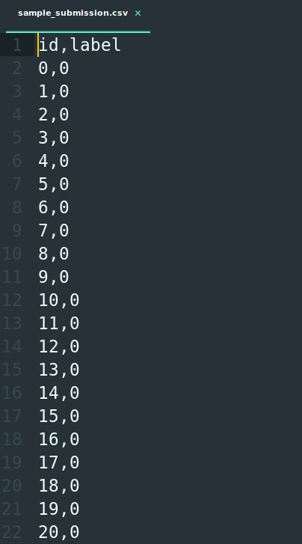
Kaggle - format 2/2
預測 trainX.npy 的 data 來自哪個 dataset，將預測結果上傳至kaggle
Upload format : csv file
第一行必須是 id,label
第二行開始，每行分別為id值及預測結果 (binary)，以逗號隔開
Evaluation: Accuracy
範例格式如右

Slide 13
Outline
Task Description - Embedding
Task: mage clustering
Kaggle
Requirements
Grading Policy
FAQ

Slide 14
Requirements
Image clustering
將預測結果上傳 kaggle
用 autoencoder 實作降維
回答report問題
不能使用額外的data訓練，也不能使用pre-trained model

Slide 15
Requirements - environment issue
environment.yaml
若需要其它套件，請及早來信詢問。

Slide 16
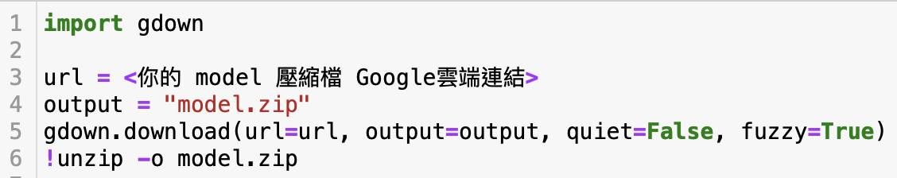
Requirements - file uploading
你的上繳至 cool 中的檔案請壓縮在同一個資料夾，並取名為 <學號>_hw3.zip
該 zip 檔案內請包含：
report.pdf
hw3.ipynb (or hw3.py)
請將參數連結(最佳model，或其他reproduce必須的檔案)附在report中
也可以上傳自己的雲端，在code內用 gdown 指令。
範例：
Optional: 其他可以幫助說明你的 code 的文件
簡述一下使用到的套件名稱以及套件版本(ex:python3.10 & numpy(a.b.c)......)

Slide 17
Outline
Task Description - Embedding
Task: mage clustering
Kaggle
Requirements
Grading Policy
FAQ

Slide 18
Grading Policy - Deadline
Kaggle Deadline: 2023/11/11 01:00:00 (GMT+8)(請當成11/10截止 多一個小時給大家上傳調整)
Cool Deadline: 2022/11/12 23:59:59 (GMT+8)
Notes:
deadline是否需要調整？no

Slide 19
Grading Policy - Evaluation (2%)
(0.5%) 超過public leaderboard的simple baseline分數
(0.5%) 超過private leaderboard的simple baseline分數
(0.5%) 超過public leaderboard的strong baseline分數
(0.5%) 超過private leaderboard的strong baseline分數

Slide 20
Grading Policy - Report (10%)
Template Report - 4%
https://docs.google.com/document/d/1n4RGIxXpLrTakT1TkypLvLs1dpuBJkaq/edit?usp=sharing&ouid=112465961449455869485&rtpof=true&sd=true
Math Problem - 6%
https://ntueemlta2023.github.io/homeworks/hw3/ml-2023fall-hw3-math.pdf
Type in latex(preferable) or take pictures of your handwriting
Write them in report.pdf

Slide 21
Grading Policy - Report
限制
檔名必須為 report.pdf !!!
保留各題標題
請標明系級、學號、姓名，並按照report模板回答問題，切勿隨意更動題號順序。
若有和其他修課同學討論，請務必於題號前標明collaborator（含姓名、學號）
違反以上規定，report不予計分。
Report 模板連結
https://docs.google.com/document/d/1n4RGIxXpLrTakT1TkypLvLs1dpuBJkaq/edit?usp=sharing&ouid=112465961449455869485&rtpof=true&sd=true

Slide 22
Grading Policy - Other Policy
Lateness
Cool 遲交
以最後一次繳交之時間為準
一天: 以小時為單位，線性遞減至七折
兩天: 以小時為單位，從七折線性遞減零分
不接受程式 or 報告單獨遲交
有特殊原因，請找助教說明。
Runtime Error
若助教無法順利執行程式，請在公告時間內寄信向助教說明，修好之後重新執行所得 kaggle 部分分數將x0.5。
若有大幅更動程式邏輯，請務必和助教說明清楚。

Slide 23
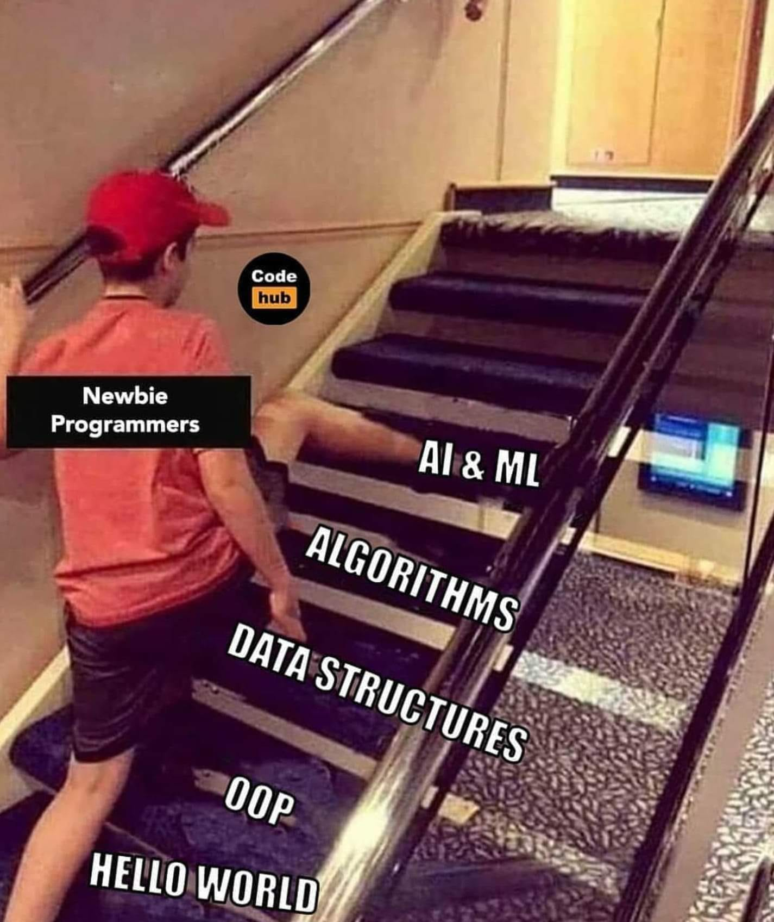
FAQ
環境問題請善用 google。
pip install xxx
apt-get install xxx
有問題建議可以在 FB Group 裡面留言發問，可能很多人都有一樣的問題。
若有其他問題，請寄信至助教信箱，請勿直接私訊助教。
[ML2023hw3-code]

Slide 24
相關連結
Kaggle:https://www.kaggle.com/competitions/ml2023-fall-hw3
Colab:https://colab.research.google.com/drive/1_YkFH7Ajkd6zlee3feHcmOnwW0f98yDx?usp=sharing
Report Template
https://docs.google.com/document/d/1n4RGIxXpLrTakT1TkypLvLs1dpuBJkaq/edit?usp=sharing&ouid=112465961449455869485&rtpof=true&sd=true
Math problem:
https://ntueemlta2023.github.io/homeworks/hw3/ml-2023fall-hw3-math.pdf

Slide 25
學術倫理
Cheating
抄code、抄report （含之前修課同學）
開設kaggle多重分身帳號註冊competition
於訓練過程以任何不限定形式接觸到testing data的正確答案
不得上傳之前的kaggle競賽
教授與助教群保留請同學到辦公室解釋coding作業的權利，請同學務必自愛

